Slide 1
Regresní analýza

Slide 2
Organizačně
přednáška
  Co je to regresní analýza?
  Kdy se používá?
  Na jaké otázky může nabídnout odpověď?
  Základní principy
Praktické procvičení
Pokud něčemu neporozumíte, pak je zde možnost konzultace (po předchozí domluvě, takřka kdykoli)

Slide 3
Použití
TESTOVÁNÍ TEORIÍ !!!
Zjištění vlivu nezávisle proměnné na závisle proměnnou
  Při kontrole dalších možných faktorů
  (predikce: jakou hodnotu bude mít závisle proměnná při určité kombinaci nezávisle proměnných)

Slide 4
Příklady otázek ze závěrečných prací v ISu
Jak závisí naděje na zvídavosti a přemítání?
  H1: Respondenti dosahující vyšší míry zvídavosti vykazují vyšší míru naděje.
  H2: Respondenti dosahující vyšší míry přemítání vykazují nižší míru naděje
Jak závisí stupeň glomerulární filtrace na biochemických, demografických a antropometrických údajích pacientů?
  Mezi nezávislé faktory asociované s nižší glomerulární filtrací patří vyšší hladina sérového kreatininu, vyšší věk, ženské pohlaví, jiný než Afroamerický etnický původ, vyšší koncentrace sérové urey a nižší koncentrace sérového albuminu
Jak závisí rychlost plavání na stylu?

Slide 5
Příklady otázek ze závěrečných politologických prací v ISu
Desítky volebně-geografických prací
Co ovlivňuje jednotu českých poslaneckých klubů?
  H1a: Jednotnost hlasování je vyšší u vládních stran.
  H1b: Jednotnost hlasování vládní strany je vyšší, čím těsnější je většina, kterou disponuje.
Je míra korupce ovlivněna i používaným volebním systémem?
  1) Korupce roste s rostoucími volebními obvody v systémech s oteřevnými kandidátkami.
  2) Korupce klesá s rostoucími volebními obvody v systémech s uzavřenými kandidátkami.
Co ovlivňuje (ne)účast poslanců na hlasování v Poslanecké sněmovně PČR?
  účast na hlasování se bude zvyšovat s rostoucí pravděpodobností, že daný poslanec, či poslankyně bude pivotálním … hlasem …
  poslanci ze vzdálenějších obvodů budou mít vyšší míru absencí při hlasováních ve Sněmovně než poslanci, kteří jsou přímo z Prahy, nebo blízkého okolí

Slide 6
Podmínky
Jedna závisle proměnná
  + Jedna nebo více nezávisle proměnných
Normálně rozdělená závisle proměnná
  Nejde o úplně nezbytnou podmínku
  Rozdělení a typ nezávisle proměnné může být jakékoli
Několik dalších různě důležitých podmínek
    Nezávislost pozorování
    Předpoklad lineárního vztahu
    Nezávislost nezávisle proměnných mezi sebou
    Homogenní rozptyl reziduí

Slide 7
Rozhodovací strom
Kardinální proměnná
(intervalová, poměrová nebo dlouhá ordinální)
Normální rozdělení
Lineární regrese
pokud na sobě pozorování nejsou nezávislá
– víceúrovňové modelování
jiné rozdělení
„jiná“ regrese
(Poissonova, exponenciální, …)
kategorická
(nebo krátká ordinální)
Nezáleží na rozdělení ale na počtu kategorií a jejich vztahu
Logistická regrese
(viz příští lekce)
Více závisle proměnných
Strukturní modelování a příbuzné metody

Slide 8
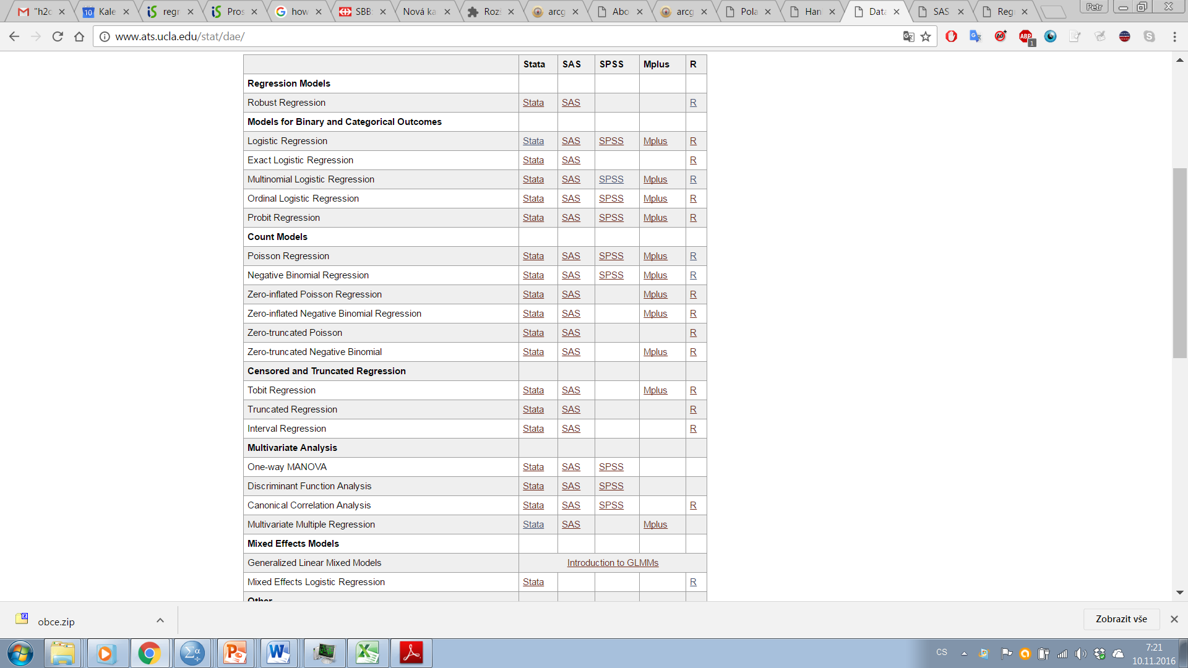

Slide 9
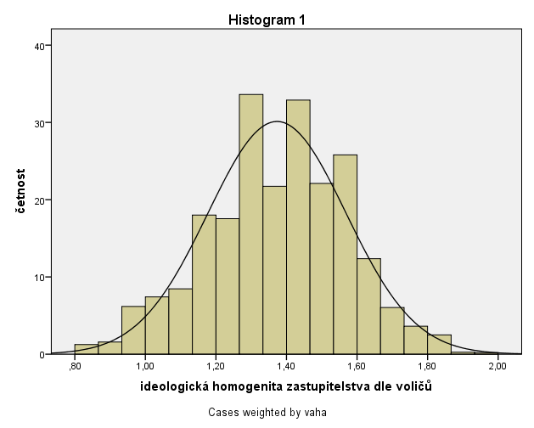

Slide 10
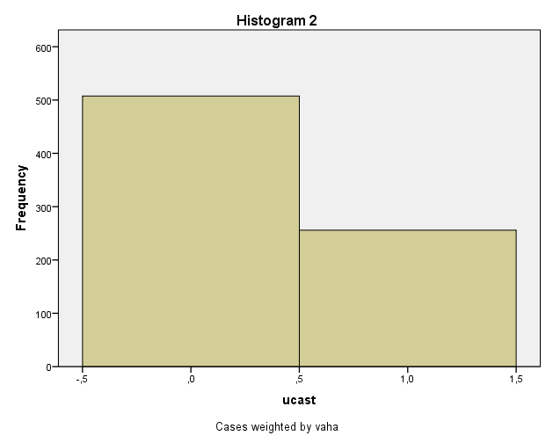

Slide 11
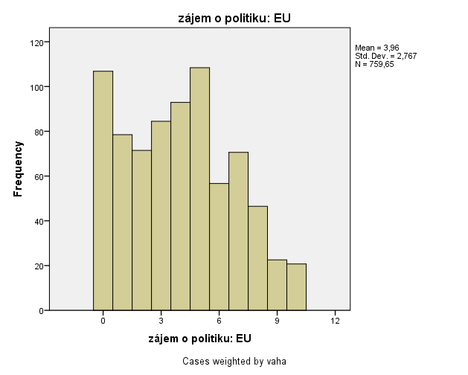

Slide 12
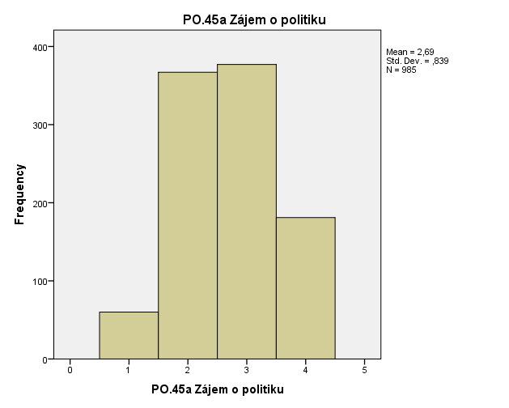

Slide 13
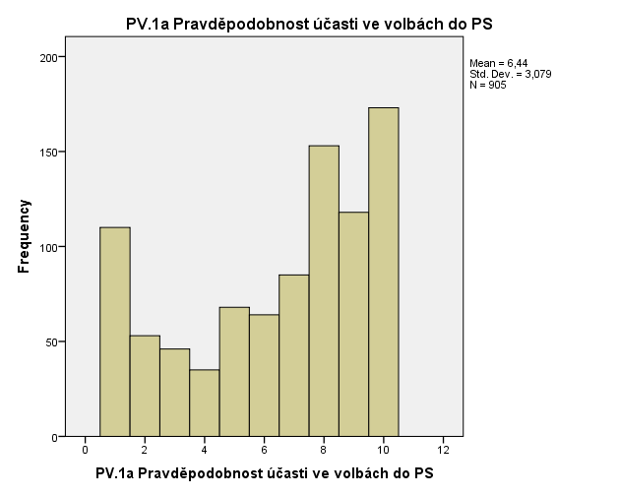

Slide 14
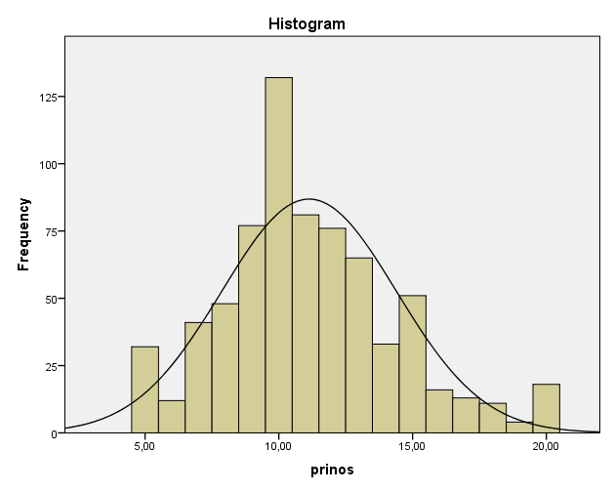

Slide 15
Co regrese dělá
Odhad parametrů přímky při 1 nezávisle proměnné (roviny při 2 np či nadroviny při více np)
Parametry: sklon (pro každou proměnnou) a konstanta (jedna pro celý model)
Parametry popisují vztah mezi nezávisle a závisle proměnnou
Parametry tvoří rovnici přímky
Hodnota závisle proměnné = konstanta + sklon*hodnota nezávisle proměnné
y = a + b*x + e
y = a + b1*x + b2*x + b3*x +… + e

Slide 16
Co nám výpočet poskytne?
R-square ( česky index determinace)
  Ukazuje jak dobře model sedí na data
Parametry
  Unstandardized beta (nestandardizovaný beta koeficient)
  Constant (konstanta)
Hodnoty signifikance

Slide 17
Co je to R-square?
Ukazuje, kolik procent rozptylu závisle proměnné je vysvětleno přidáním nezávisle proměnných
Původní rozptyl je vypočten jako suma kvadratických odchylek mezi průměrem a jednotlivými hodnotami závisle proměnné
„nový“ rozptyl je vypočten jako suma odchylek od regresní přímky/roviny
Rozdíl mezi původním a novým rozptylem vydělený původní variabilitou = R-square
Čím víc proměnných, tím nižší R-square
  Řešeno pomocí adjusted R-squre

Slide 18
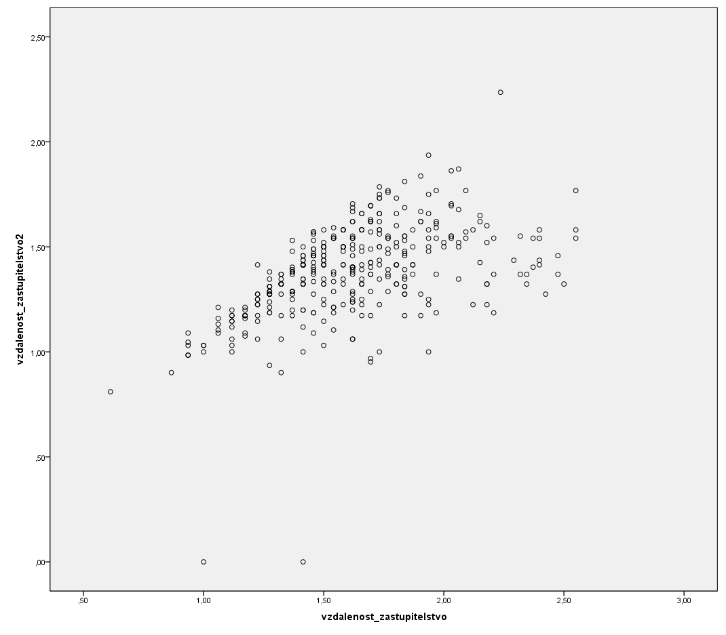
Ilustrace toho co je to R-squre
Průměr závisle
proměnné

Slide 19
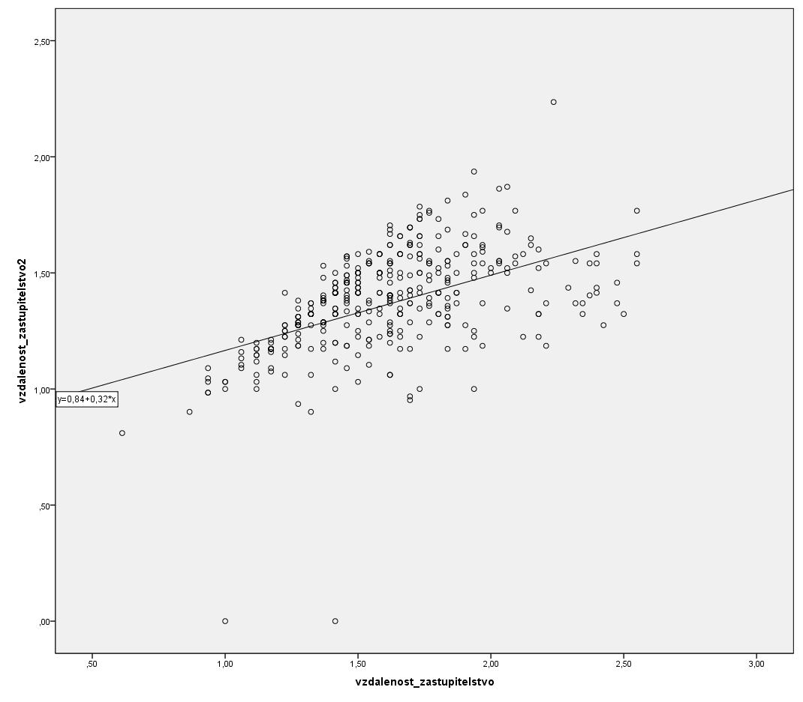
Průměr závisle
proměnné

Slide 20
Konstanta
Jaká je očekávaná hodnota nezávisle proměnné, pokud jsou hodnoty všech nezávisle proměnných 0
Pro smysluplnou interpretaci je často potřeba rekódovat proměnné
  Každý má nějaký věk, pohlaví, výšku, váhu, …

Slide 21
Y
konstanta
X

Slide 22
Nestandardizovaný Beta koeficient
„o kolik se změní hodnota závisle proměnné, pokud se hodnota nezávisle proměnné změní o jednotku“
Různé proměnné se mohou změnit o různý počet jednotek
  Pro srovnání síly proměnných v modelu – standardizovaný koeficient beta ( jakou změnu v počtu směrodatných odchylek závisle proměnné způsobí změna o směrodatnou odchylku nezávisle proměnné)

Slide 23
Y
X

Slide 24
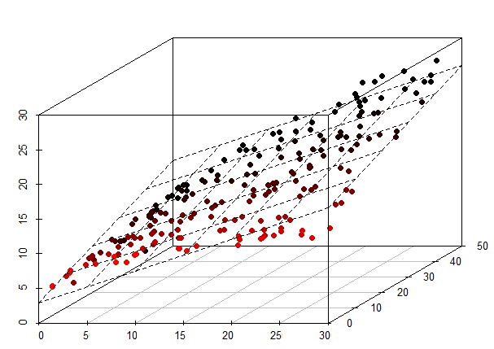

Slide 25
Příklad
Téma: Názory na zasahování státu do ekonomiky
Popis problému:
  Občané mají různé názory na to, zda a jak by měl stát zasahovat do hospodářství
Otázka: Co způsobuje rozdílné názory na zásahy státu do ekonomiky mezi občany?

Slide 26
Postup
Nadefinování modelu pomocí hypotéz vycházejících z teorie
Sestavení datasetu obsahujícího závisle a nezávisle proměnné dle specifikace
Zkontrolování normality závisle proměnné
Zkontrolování vlastností nezávisle proměnných

Slide 27
Teorie
Politické hodnoty
Hodnoty jsou preferovanými stavy věcí (svoboda x sociální spravedlnost)
Hodnoty se utváří v průběhu socializace – role věku
Hodnoty jsou ovlivněny aktuální situací jedince (adaptace) - role příjmu
Role vzdělání a třídy

Slide 28
Hypotézy
H1: starší voliči budou preferovat vyšší míru zasahování státu do ekonomiky
H2: s rostoucím příjmem poroste preference vyšší ekonomické svobody.
H3: s vyšším vzděláním poroste preference vyšší ekonomické svobody
H3X: s vyšším vzděláním poroste preference vyšší míry zasahování státu do ekonomiky
H4: lidé se zkušeností s nezaměstnaností budou více preferovat zásahy do ekonomiky než lidé bez takové zkušenosti
H0 proměnná nemá vliv

Slide 29
Data
Naše společnost CVVM
  Dataset s baterií otázek na ekonomickou levici/pravici
  dataset obsahuje i proměnné věk, vzdělání, příjem a zkušenost s nezaměstnaností

Slide 30
Proměnné
Závisle proměnná: Míra zasahování státu do ekonomiky
  Vytvořeno jako faktorové skóre na základě proměnných
  Hodnoty 0 – 10 (0 – zasahování, 10 – svoboda)
  Ke kterému z každé dvojice následujících výroků byste se spíše přiklonil?
  Rozvoj hospodářství má být ponechán vlastnímu vývoji/má být usměrňován státem
  Stát má zaručit, aby ten, kdo chce pracovat, dostal práci/ Kdo chce pracovat, musí se o získání práce postarat sám
  Velkým hospodářským podnikům má stát umožnit co největší samostatnost/ Na velké hospodářské podniky má stát co nejvíce dohlížet
  Velikost soukromého vlastnictví by nijak být omezována neměla/by nějakým způsobem být omezována měla.

Slide 31
Nezávisle proměnné
Nezávisle / kontrolní proměnné
Příjem: čistý příjem domácnosti
Subjektivní hodnocení příjmu (dichotomická proměnná)
Věk
Nespokojenost s vnějšími podmínkami: součet proměnných ptajících se na hodnocení ekonomické a politické situace (od 0 do 10)
Vzdělání: kategorická proměnná rekódovaná na dummy proměnné
  ZŠ vzdělání referenční kategorií
Nezaměstnanost: kategorická proměnná rekódovaná na dummy proměnné
  Bez zkušenosti s nezaměstnaností jako referenční kategorie

Slide 32
Normalita závisle proměnné
Jinakost rozdělení
  ovlivňuje především hodnoty signifikance
  Zkresluje odhady parametrů
Prvně vizuální zhodnocení pomocí histogramu
Testy
  K-S a S-W
  Ve velkých souborech lze brát s rezervou
  Šikmost a strmost není větší než 3x SE

Slide 33
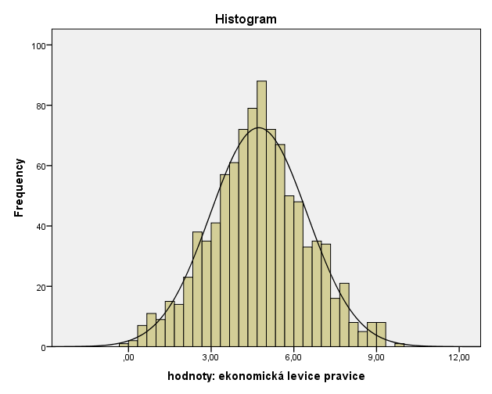
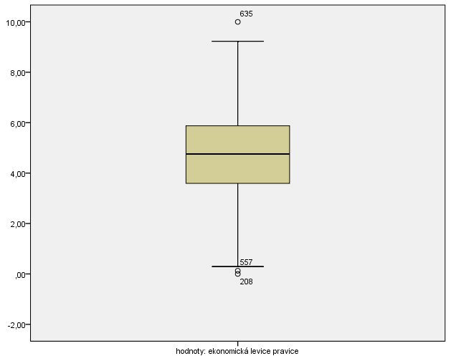
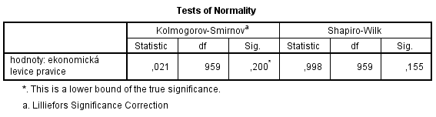
Test normality závisle proměnné
Histogram
  Analyze- descriptive stat-frequencies – plots
Kolmogorův-Smirnovův test
  Analyze – descriptive stat – explore – plots – normality plots with tests

Slide 34
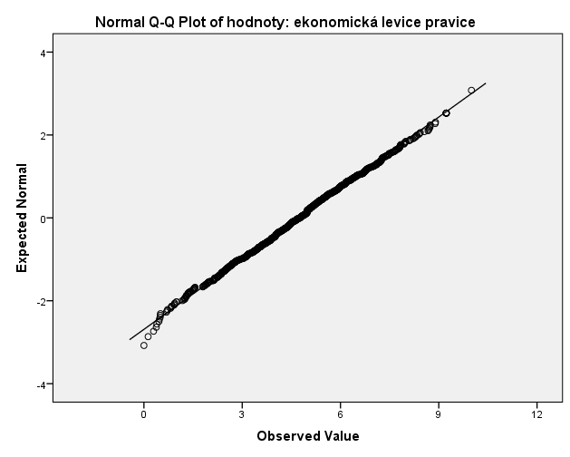

Slide 35
Odebrání outlierů
Outliery je možné z analýzy vynechat
Jde o přípustnou manipulaci s daty
Nutné reportovat!!!
Vhodné také ukázat rozdíl ve výsledcích analýzy před a po odstranění outlierů

Slide 36
Další postup
Pokud je závisle proměnná v pořádku
  Rekódování nezavisle proměnných
  Kontrola multikolinearity nezávisle proměnných
    Nezávisle proměnné by mezi sebou neměly příliš souviset
    První kontrola pomocí korelačního koeficientu
    Další kontrola přímo v modelu
  Výpočet

Slide 37
Průzkum souvislosti mezi proměnnými
Crostab
Existuje poměrně silný vztah mezi subjektivní chudobou a zkušeností s nezaměstnaností
Rekódování kombinace proměnných

Slide 38
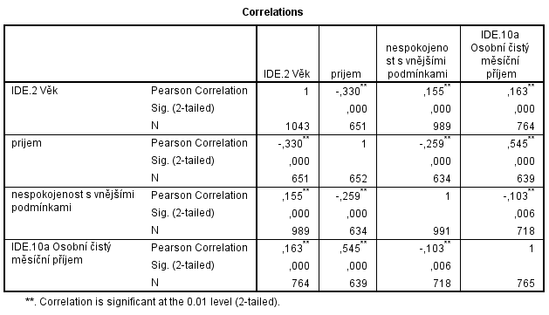
Kontrola multikolinearity
Analyze – correlate - bivariate

Slide 39
Naklikání modelu
Analyze – regression – linear
Dependent: lp_ekonom
Independent: vek, nespokojenost, prijem, chudi_subj, učeň, sš, vš, zkus_nezam, zajem, muž, mesto
Statistics: colinearity dignostics, casewise diagnistocs >2,5
Plots: Y:*ZRESID, X:*ZPRED
OK

Slide 40
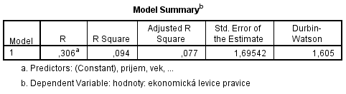
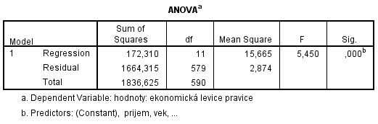
Interpretace R² a adj. R²
Model vysvětluje 9,4 % variability závisle proměnné
Model je statisticky významný (tj. můžeme jeho výstupy zobecnit na populaci)

Slide 41
Interpretace R² a adj. R²
neukazuje, nakolik jsou výsledky platné v celém souboru,
neukazuje, pro jaké procento voličů vztah platí
ukazuje jak moc model vysvětluje rozptyl v závisle proměnné.
Jak dobře model popisuje realitu (zaznamenanou v datech)
Když je model nesignifikantní (tj. žádná z proměnných nepřispívá k vysvětlení rozptylu), tak použité proměnné nejsou vhodné,
  nikoli, že k analýze proměnné není regrese použitelná
    To závisí na naplnění předpokladů

Slide 42
Interpretace konstanty
Nesmyslná, protože nikdo ve vzorku nemá věk 0
Proto proměnnou věk rekódujeme
  Odečteme 15
V novém modelu je konstantu možné interpretovat:
hodnota závisle proměnné očekávaná pro nejmladší občanky, spokojené s podmínkami, bez příjmu, ale subjektivně bohaté, se zš vzděláním, bez zájmu o politiku, a zkušenosti s nezaměstnaností žijící ve vsi (= 5,1)

Slide 43
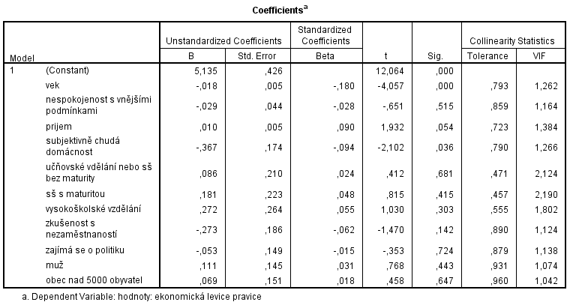

Slide 44
Interpretace nestandardizovaného beta koeficientu
2 situace
Dummy proměnné x kardinální proměnné
Interpretace efektu dummy proměnné:
  nestandardizovaný koeficient ukazuje rozdíl dané kategorie oproti referenční kategorii
Interpretace efektu kardinální proměnné
  Při změně nezávisle proměnné o jednotku se hodnota závisle proměnné změní o hodnotu nestandardizovaného koeficient

Slide 45
Interpretace efektu dummy proměnné

Slide 46
Interpretace efektu dummy proměnné
Subjektivně chudý občan preferuje zásahy do ekonomiky více než subjektivně bohatý občan volič (pokud jsou ostatní sledované charakteristiky stejné) a to o 0,36 bodu
Nebo též
Pokud je vše ostatní shodné, pak rozdíl na škále ekonomických hodnot mezi bohatým a chudým občanem je 0,36 bodu . Chudý občan více preferuje zásahy do ekonomiky .

Slide 47
Interpretace efektu kardinální proměnné

Slide 48
Interpretace efektu kardinální proměnné
Pokud má občan A o 1 000 kč vyšší příjem než volič B a vše ostatní je shodné, měl by volič A o preferovat o 0,01 svobodnější ekonomiku
Nebo též
Pokud příjem vzroste o 1000 kč a vše ostatní zůstane shodné, pak preference ekonomické svobody vzroste o 0,01 bodu
Lze násobit
  Pokud příjem vzroste o 10 000 kč , pak preference ekonomické svobody vzroste o 0,1 bodu
  Pokud příjem vzroste o 100 000 kč , pak preference ekonomické svobody vzroste o 1 bod

Slide 50
Hodnocení signifikance
Zobecňování výsledků na populaci
Obvyklá hranice sig. < 0,05
Potom považujeme efekt za signifikantní na hladině významnosti 95 %
Nic nám nebrání zvolit si jinou hladinu významnosti (např. 90%, 99% nebo 99,99%)
S nižší hladinou roste riziko, že budeme za platný považovat i efekt který v populaci neplatí
S vyšší hladinou vyšší riziko že budeme za neplatný považovat i efekt, který v populaci platí

Slide 51
Následná kontrola
Outlieři
Homogenita rozptylu reziduí (homoskedascita)
multikolinearita

Slide 52
Honocení multikolinearity
VIF
Arbitární hranice: 5
A zároveň podobné hodnoty v dimenzích
Proměnné levice a pravice
  V pořádku, neboť se jedná o dummy proměnné vytvořené z jedené kategorické proměnné

Slide 54
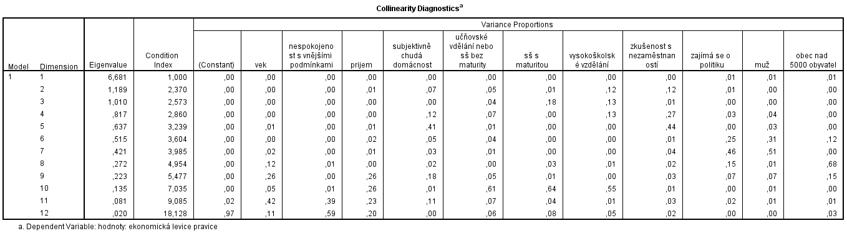

Slide 55
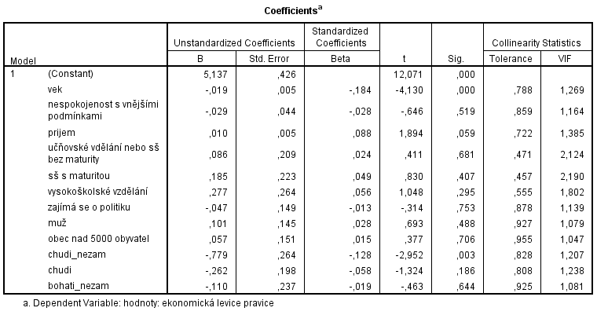

Slide 56
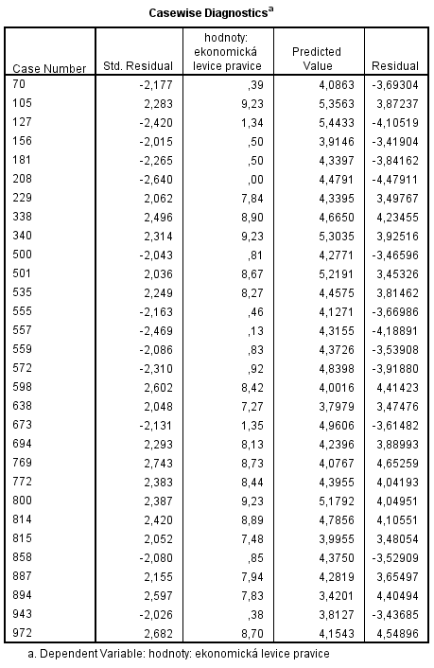
Outlieři
Např. pro případ č. 70 očekáváme, že nebude mít vyhraněný názor, ale přitom reálně jde o velmi levicového občana
Podobně případ 105, ten je ale pravicový
Můžeme vyřadit a zjistit, co to udělá s výsledky

Slide 57
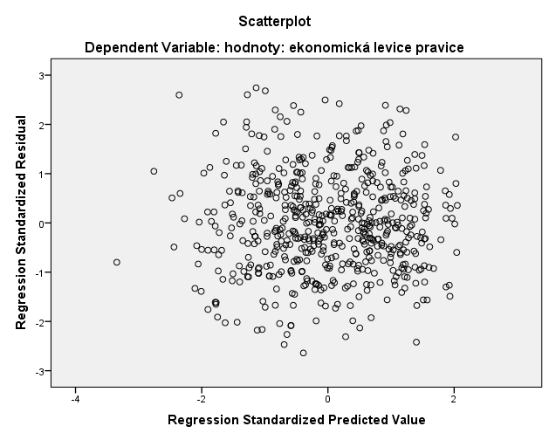
Homoskedascita
V reziduích by neměl být žádný zřetelný vzorec

Slide 58
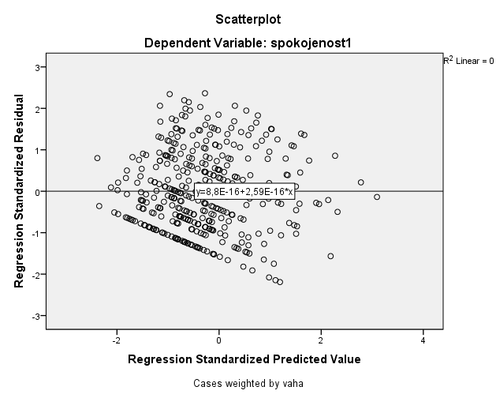
heteroskedascita
Příklad situace kdy homoskedascita není v pořádku

